Slide 1
基于C/S模式的在线判题系统
总体设计报告
Analyser Mr.Wang

Slide 2
任务简介
开发一个客户端服务器模式的在线判题系统
服务器运行在windows，客户端跨平台
基本功能：
在线提交代码，测试返回结果。
群聊功能。

Slide 3
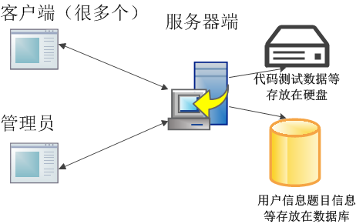
系统物理结构

Slide 4
系统实现概述
系统分为四大模块
用户界面
网络通信
数据存储（包括数据库和硬盘）
多线程判题
开发语言是C++。
开发环境是Qt creator 4.7，数据库采用SQL server 2008。
JudgeCore组件由于涉及底层API较多，单独开发（必要时可以采用网上的开源核心）。

Slide 5
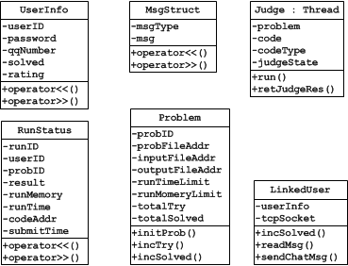
系统类图

Slide 6
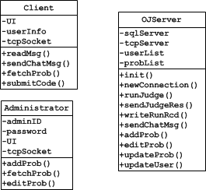
系统类图

Slide 7
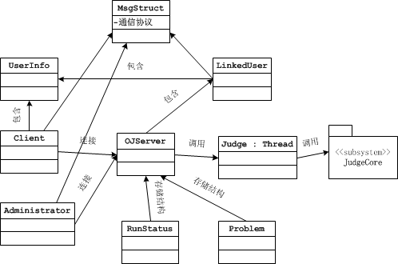
类之间的关系

Slide 8
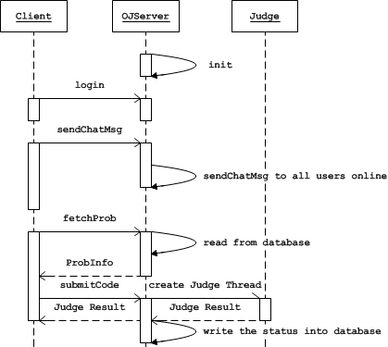
系统时序图 一般用户部分

Slide 9
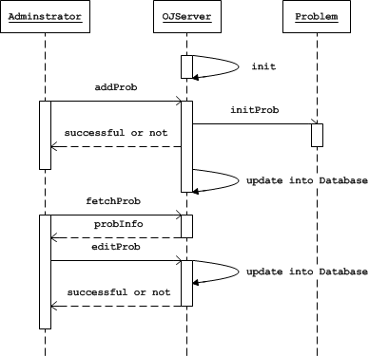
系统时序图 管理员部分

Slide 10
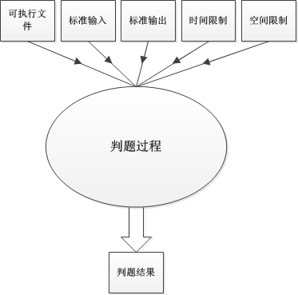
JUDGE CORE的设计
JudgeCore.exe作为一个独立模块，单独开发，负责判断一个可执行文件是否能通过所有的测试数据。
模块调用的接口如下图所示

Slide 11
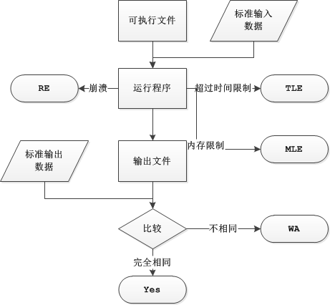
Judge Core执行过程

Slide 12
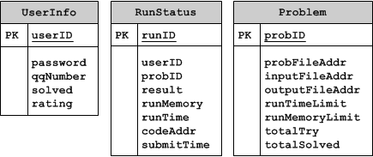
数据库设计

Slide 13
Thanks
any question is welcome

